Slide 1
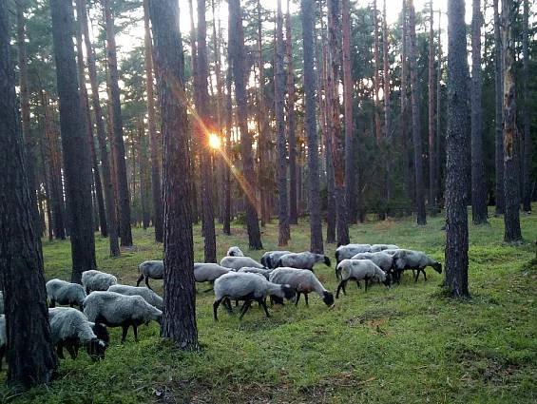
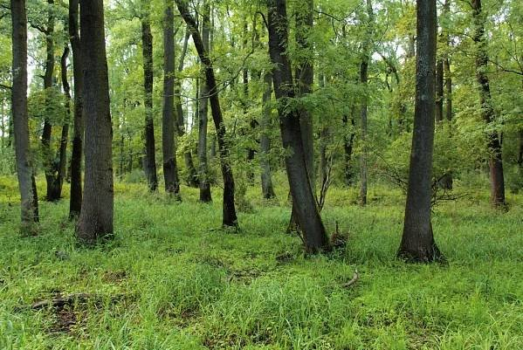
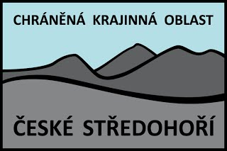
PRACUJEME PRO PŘÍRODU
CHRÁNIT ZNAMENÁ PEČOVAT
Nacházíte se v evropsky významné lokalitě Oblík - Srdov - Brník. Na tomto místě připravujeme porost pro realizaci inovativního způsobu obhospodařování lesa pomocí pastvy ovcí. Prozatím jsme k tomuto účelu vyčlenili plochu o rozloze 1 ha. Tu je potřeba částečným odkácením a torzováním vzrostlých stromů prosvětlit, a umožnit tak vývoj bylinného patra případně přirozeného zmlazení. Cílem těchto zásahů je vznik pastevního lesa.
CO?
Pastevní les je v podstatě kombinací pastviny a volně rostlých, mnohdy velkých a statných, stromů. Nabízí tak vhodné prostředí pro druhy vázané nejen na otevřená stanoviště, jako jsou trávníky, louky či stepi ale rovněž na samotné stromy a les.
Co je torzování?
Jedná se o speciální zásah, při němž odstraněním primární koruny vybraných jedinců vznikají tzv.torza, která se postupným rozkladem samy stávají biotopem a hostí řadu bakterií, hub, rostlin a živočichů. Pro tyto doprovodné organismy jsou ponechaná torza velmi atraktivní, přispívající ke zvýšení celkové druhové rozmanitosti, která je tolik potřebná pro stabilitu prostředí. Biodiverzitu podpoříme i odstraněním značné části koruny, kterým dojde k prosvětlení bylinného patra.
PROČ?
KDO?
O území pečuje Agentura ochrany přírody a krajiny ČR, Správa CHKO České středohoří. Pro více informací kontaktujte garanta opatření na tel.725 701 386. Kácení provádí vlastník porostu obec Libčeves.
V tomto území probíhá opatření díky projektu Jedna příroda (LIFE17 IPE/CZ/000005 LIFE-IP: N2K Revisited) podpořenému z finančního nástroje Evropské unie LIFE. Údaje a informace uvedené na této tabuli vyjadřují stanovisko či názor pouze AOPK ČR. Evropská komise není odpovědná za jakékoli použití informací, které tato tabule obsahuje. Péče o chráněná území soustavy Natura 2000 přináší prospěch přírodě i lidem. Více o projektu na www.jednapriroda.cz..

